Slide 1


Solent University
Southampton
VACANZA STUDIO
DAL 16 AL 30 LUGLIO 2017

Slide 2
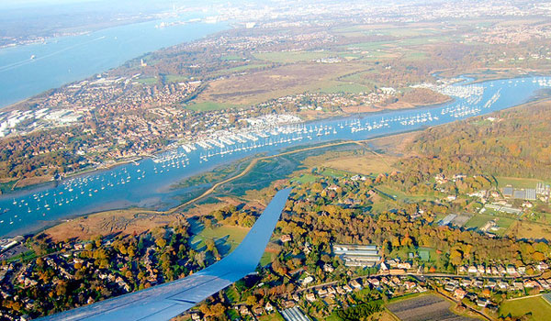

Southampton – dopo Londra, è la più grande città del sud est dell’Inghilterra.
Southampton è una delle città più verdi del Regno Unito con 10 grandi parchi ed uno spazio verde a nord della città che copre un’area equivalente a 163 campi da calcio! Southampton dista solo poco più di un’ora da Londra, ed è poco distante dall’Isola di Wight, Bournemounth e Winchester.
A Southampton si respira ovunque un’aria ricca di storia e tradizioni. Le mura medievali fanno da contorno alla città e creano uno straordinario contrasto con le strutture moderne del lungomare.
La città è famosa come snodo marittimo mondiale, principalmente come porto commerciale ma anche come sede di alcune delle maggiori compagnie da crociera al mondo. Southampton è inoltre la città dalla quale partì il Titanic per il suo sfortunato viaggio del 10 aprile 1912 a bordo ben 2.223 persone. Dei 1.517 passeggeri che persero la vita, più di un terzo era di Southampton.
Il corso di inglese si svolgerà presso la Southampton Solent University, ben posizionata nel vibrante e vivace centro cittadino. Il campus principale si trova di fronte ad uno degli eleganti parchi cittadini che delimitano i confini del centro città. Tutte le attrazioni principali si trovano a breve distanza dal campus e sono raggiungibili a piedi. I pasti e alcune attività ricreative si svolgeranno all’interno del campus.

Slide 3
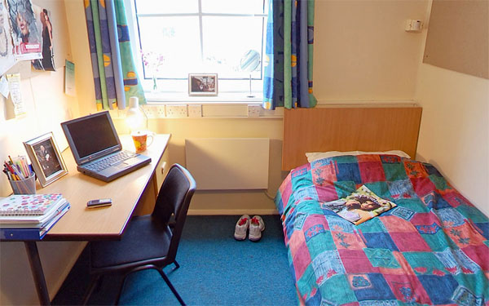
L’alloggio è previsto presso la residenza Lucia Foster Welch Hall che si trova tra l’Ocean Village Marina famoso per i suoi caffè, cinema e imbarcazioni, ed il centro città. Dalla residenza sarà possibile raggiungere in soli 15 minuti a piedi gli edifici del campus East Park Terrace.
Gli studenti alloggeranno in camere singole dotate di servizio privato. Lenzuola e asciugamani verranno offerti dalla struttura, le camere vengono pulite regolarmente e le lenzuola vengono cambiate tutte le settimane. I pasti seguono la formula del self-service; verrà servita un’ampia scelta di piatti di ottimo livello. I ragazzi riceveranno servizio di pensione completa con il packed lunch per i giorni in cui sono previste le escursioni. Il residence dispone inoltre di una lavanderia a gettoni. Gli studenti potranno riunirsi nelle aule comuni con sala tv con sky e tavolo da biliardo.

Slide 4

Progetto di alternanza scuola-lavoro
Tour guidato all’Università di Southampton e introduzione ai corsi offerti dall’università
Workshop per imparare a scrivere il proprio curriculum e la lettera di presentazione
Workshop per imparare a scrivere un Personal
Statment
Il progetto verrà proposto dall’International Office della Solent University in collaborazione con il Prof. Russell Lynch, direttore dei programmi estivi
Mini-Project (5 studenti per gruppo)
Promozione dello Spark (il centro conferenze) della Solent University
Intervista allo staff dell’università
Ricerca e analisi delle attrezzature disponibili
Gruppi di discussione sull’uso delle strutture e delle attrezzature
Sviluppo di idee di marketing e creazione di slogan pubblicitari
Portfolio fotografico
Al team vincente verrà assegnato un premio

Slide 5


THE SPARK, SOLENT UNIVERSITY

Slide 6
Il prezzo, che include il volo aereo da Roma a Londra ,il corso di lingua inglese, la sistemazione nel College e le attività pomeridiane e serali, 2 escursioni intera giornata a Londra ed Oxford + 3 visite di mezza giornata a Winchester , Isola di Wight e Beaulieu è di
€ 2.490,00 con iscrizione entro il 20 /01/2017
include assicurazione rimborso per annullamento viaggio per motivi di salute fino al giorno della partenza + rimborso per bocciatura o debito formativo +garanzia prezzo bloccato in caso di aumento valutario + assicurazione medico plus 10.000 euro per Europa
MODALITA’ di ISCRIZIONE : ACCONTO DI 300 EURO e compilare scheda iscrizione allegata
Il saldo potrà essere pagato in unica volta , un mese prima della partenza o in 6 rate a partire dal mese di aprile fino a settembre con un costo aggiuntivo di 50 euro da versare con acconto (300 euro + 50 pagamento dilazionato)
+

